Slide 1
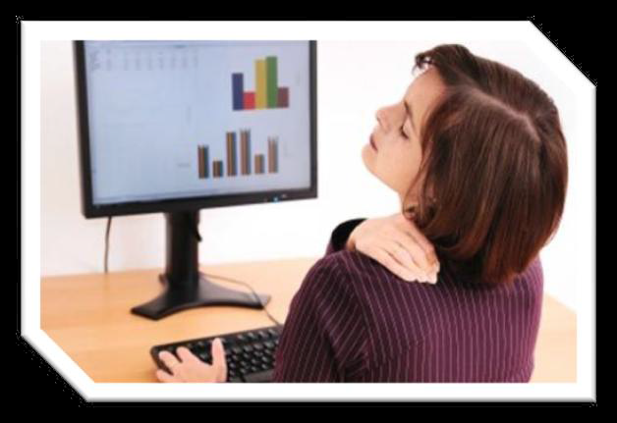
Bilişim Teknolojilerinin Kullanımı ve Sağlık
Bilişim Teknolojilerini kullanırken nelere dikkat etmeliyiz.
Bilişim Teknolojileri ve Sağlık
Ergonomi

Slide 2
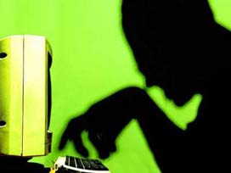
Bilişim Teknolojilerini kullanırken nelere dikkat etmeliyiz.
Özellikle Sosyal Medyanın kullanımında bağımlılık derecesine ulaşırsa buna dikkat etmeliyiz.
İletişime geçilen kişilerin tanıdık olmasına dikkat etmeliyiz. Tanımadığımız kişilerin iletilerine cevap yazarken dikkatli olmalıyız.
Bilgisayarları kullanırken vücut sağlığına dikkat etmeliyiz. Bilgisayar başında yanlış oturmaktan kaynaklanan rahatsızlıklar olabilir bu konudaki kurallara dikkat etmeliyiz.
Bilgi güvenliğine dikkat etmeliyiz. Bilgisayar ortamında verdiğimiz bilgiler diğer ortamda paylaşılabilir veya yanlış maksatlarda kullanılabilir.

Slide 3
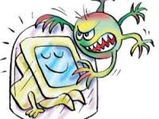
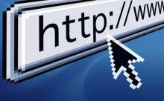
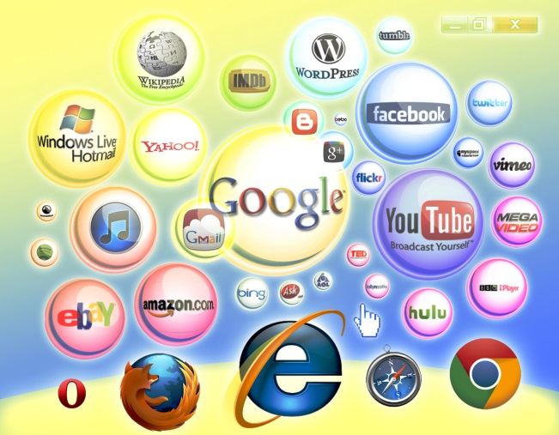
Bilişim Teknolojilerini kullanırken nelere dikkat etmeliyiz.
Virüs programı kullanarak virüslerin bilgisayara zarar vermesini engelleyebiliriz.
İnternetteki bilgi kaynağının doğruluk derecesine göre hemen itibar edilmemelidir.
Kişilerin özel hayatlarında müdahale edilmemelidir. Diğer kişilere kesinlikle paylaşımlar yapılmamalıdır.
Kişilerin her türlü haklarına zarar verecek şekilde davranışlarda bulunmamalıyız.

Slide 4
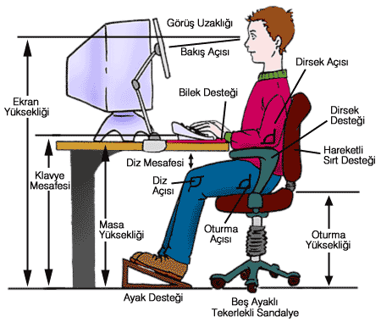
Bilişim Teknolojileri ve Sağlık

Slide 5
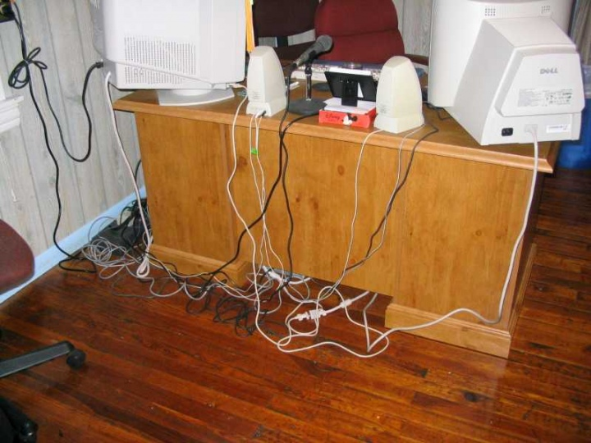
Bilişim Teknolojileri ve Sağlık
Elektrik Kablolarının Güvenilirliği:
Bütün elektrikli aletler güç ihtiyaçlarını prizler vasıtasıyla kablo üzerinden temin ederler. Kablo üzerinden geçen akım insan için çok tehlikeli olmakla birlikte bazen ölümcül olaylara sebep olmaktadır. Bu sebeple kablo güvenliği birinci derecede önemlidir. Kablo güvenliği açısından önemli olan hususlar:
Elektrik kablolarının hasarlı, yırtılmış veya delik olmamasına dikkat
edilmelidir.
Elektrik kablolarının ve prizlerin topraklı olmasına dikkat edilmelidir.
Genelde TSE standardı olan kablolar kullanılmalıdır.
Mümkünse nemin olmadığı bir ortam tercih edilmelidir.

Slide 6
Bilişim Teknolojileri ve Sağlık
Güç Noktalarının (prizlerin) Fazla Yüklenmesini Önleme:
Evimizde kullandığımız prizler belli bir güce kadar dayanma kapasitesine sahiptir. Dayanma gücünü aşacak şekilde prizlere fazla aygıt bağlanırsa prizlerde erimeler ve tesisat kablolarında yanmalar meydana gelebilir. Bu da çok büyük yangınların çıkmasına sebep olabilir. Bu nedenle evdeki prizlere çok fazla aygıtın bağlanmamasına dikkat edilmelidir.
Hatalı Kullanıma Bağlı Ağrılar:
Bilgisayar kullanımına bağlı olarak birtakım bedensel ağrılar oluşabilir. Bu ağrılar genellikle bel, boyun, ayak ve eklem ağrılarıdır. Bu ağrıları azaltmak için kullandığımız masa yüksekliğinin uygun seviyede olmasına dikkat etmeliyiz. Ayrıca sandalyemiz ortopedik olmalı, sırt ve kol desteği bulunmalıdır. Klavye düzeninin bilekleri yormayacak şekilde olmasına ve ekranın gözümüzle uygun açıda bulunmasına özen gösterilmelidir.
Duruş Bozuklukları:
İyi bir duruşta bel ve sırt bölgeleri koltuk tarafından tam olarak desteklenmeli, dirsekler bedene 90°lik bir açıda olmalı, ayaklar yere düz basmalı ve ekran göz seviyesinin altında bulunmalıdır.

Slide 7
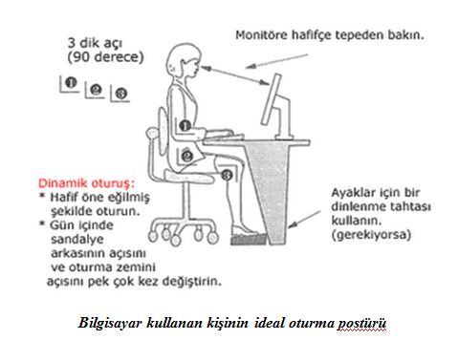
Ergonomi
Ergonomiye kısaca "fiziksel çevrenin insana uyumlaştırılması süreci" diyebiliriz. Günümüz endüstri çağında makine-insan arasındaki artan ilişkiler, insana uyumlu çevre, eşya, makine, ofis vs. gibi fiziksel çevre birimlerinin yaratılması çabalarını zorunlu kılıyor. Öyle ki artık sadece fiziksel çevrenin ergonomisinden değil, doğrudan insanın zihnine seslenen bilgisayar yazılımları, Internet, web dizaynı vs. gibi öğelerin de insana uyumundan (Zihinsel algılama, kolay kontrol edebilme ve yönlendirebilme açısından) bahsedebiliyoruz.

Slide 8
Ergonomi
Bu anlamda ergonomi, birçok bilimsel disiplinin ortak çalışma alanı olan (Başta mühendislik, mimarlık, tıp, fizyoloji, anatomi, psikoloji, sosyoloji olmak üzere) bir yaklaşımlar bütünüdür. Tüm bu bilimsel disiplinler ortaklaşa bir insana uyumlaştırılmış ideal makine-çevre sisteminin arayışı içindedirler. Elbette ki bu arayışın temel amacı, sadece insanın kendisiyle barışık uyumlu bir çevrede yaşaması değil, en önemli üretim faktörü olan insan gücünün (ya da işgücünün) rahat, kolay ve sağlıklı bir şekilde üretim ve ekonomik faaliyetlerini sürdürebilmesini sağlayan makine, teçhizat, ofis, fabrika düzeni vs.nin yaratılması isteğidir.
Çünkü bilinmektedir ki, insanın verimli çalışması, en iyiyi üretmesi ve ekonomik faaliyetlere en etkin şekilde katılabilmesi, bu ideal uyumun yakalanabilmesine bağlıdır.

Slide 10
SON
TEŞEKKÜR EDERİZ

